Slide 1

StudyPal
TROY HACKATHON 2026
AI STUDY BUDDY
方向 2 · Language Models · AI Study Pal
AI STUDY PAL / BUDDY
PRODUCT PREVIEW · 示意
StudyPal
What are the four necessary
conditions for deadlock?
StudyPal
基于《Operating Systems Midterm Notes》
把课件变成会引用原文的
私人助教
死锁需要同时满足四个条件：
互斥、占有并等待、不可抢占、循环等待 [1]
Operating Systems Midterm Notes
p.3 · Mutual exclusion / Hold and wait …
不是帮你读材料，而是确保你真的学会了。
每一句 AI 答案，都能点回原文页码。
点击 [1] → 打开原文页码
3 分钟现场演示
Troy Hackathon 2026 · 方向 2
Notes:
开场一句话：StudyPal 只基于你上传的课件作答，每个结论都能点回原文，而且从问答一路闭环到「测出薄弱点、针对性复习」。三分钟走一遍。

Slide 2
PROBLEM · 为什么还需要一个新工具
AI 学习助手，卡在三个问题上
把 PDF 丢进聊天框，并没有让学习真正发生。
01
02
03
答案不可信
学过就忘
不知道下一步
模型会一本正经地编造。学生无法核对，
更不敢直接用在作业和考试里。
「看懂了」不等于「记住了」。
没有测试与复习，知识很快归零。
错在哪、该补什么、时间怎么分配，
全凭感觉。
结果：学生要么照抄，要么干脆不用。
结果：考前只能从零再学一遍。
结果：复习变成从头翻书。
幻觉
遗忘
无方向
工具停在「问答」，而学习需要闭环。
三个问题 · 一个闭环
StudyPal · Troy Hackathon 2026
02 / 14
Notes:
先立问题：答案不可信、学过就忘、不知道下一步。三者不是模型能力问题，而是产品形态问题——只有问答，没有验证与复习闭环。

Slide 3
SOLUTION · 产品主张
一个闭环：问答 → 测出薄弱点 → 针对性复习
不是帮你读材料，而是确保你真的学会 —— 而且每一句答案都能查证。
1
上传课件
2
带引用问答
3
出题 + 闪卡
4
画像 + 计划
PDF / PPTX / DOCX / MD
本地解析、切块、建索引
→
每个结论带 [n]
点击回到原文页码
→
自动生成测验与卡片
作答即判分、自评即记录
→
掌握度、薄弱点
生成 3 小时学习计划
→ 30 秒内可提问
→ 句句可核验
→ 薄弱点可见
→ 下一步明确
↺ 闭环：测出的薄弱点，自动成为下一轮练习与闪卡的优先输入
◆
只答材料里的
不接外部知识
◆
找不到就说找不到
明确拒答，不编造
◆
索引留在本机
只有片段发给模型
从「读材料」到「知道自己哪里不会」，全部在一个网页里完成。
StudyPal · Troy Hackathon 2026
03 / 14
Notes:
核心一句话：StudyPal 负责「验证」和「闭环」。上传、问答、出题、闪卡、画像、计划六个动作共享同一套材料与掌握度数据。

Slide 4
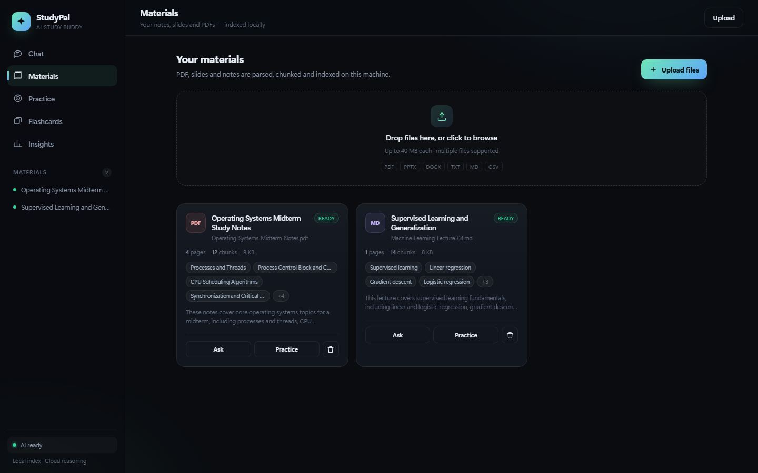
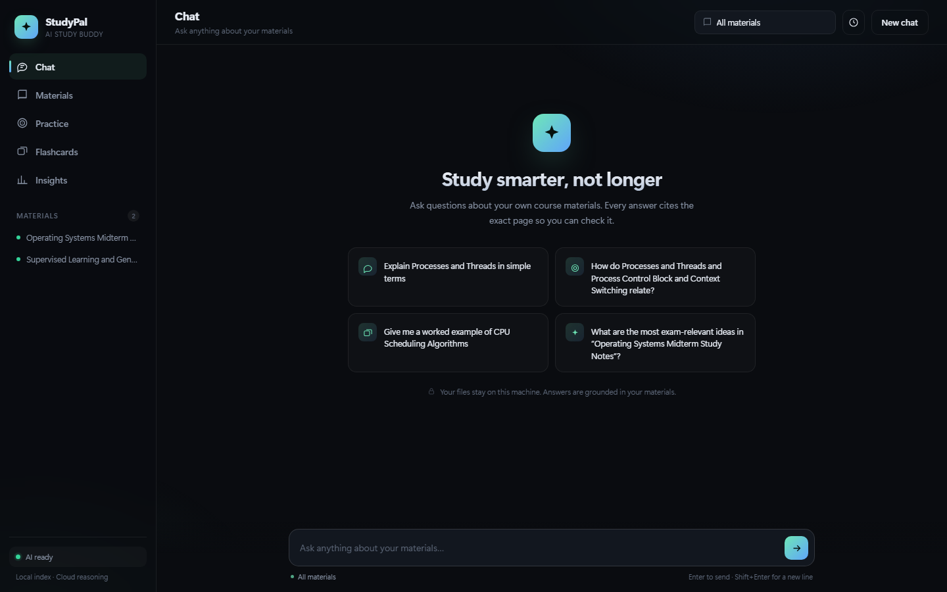
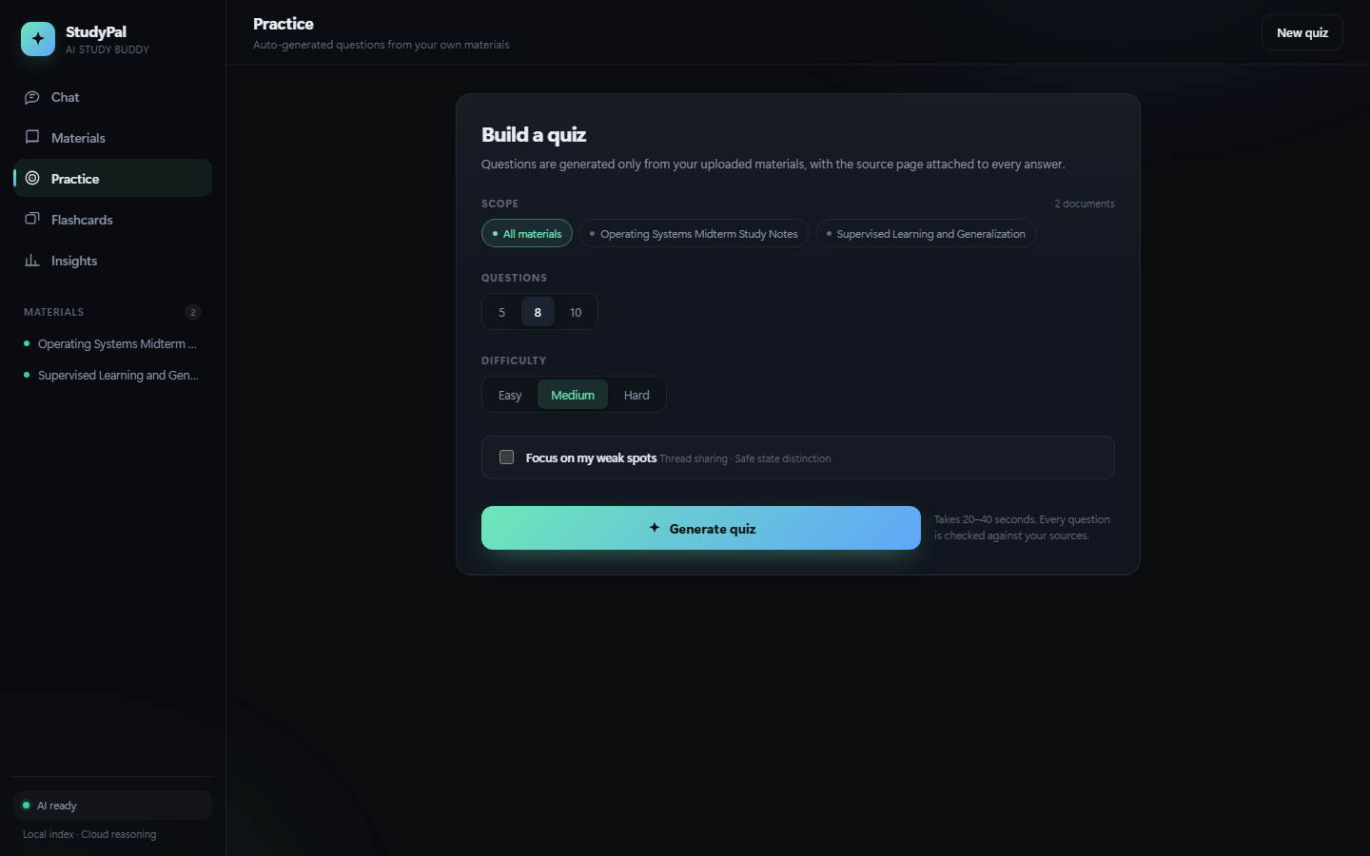
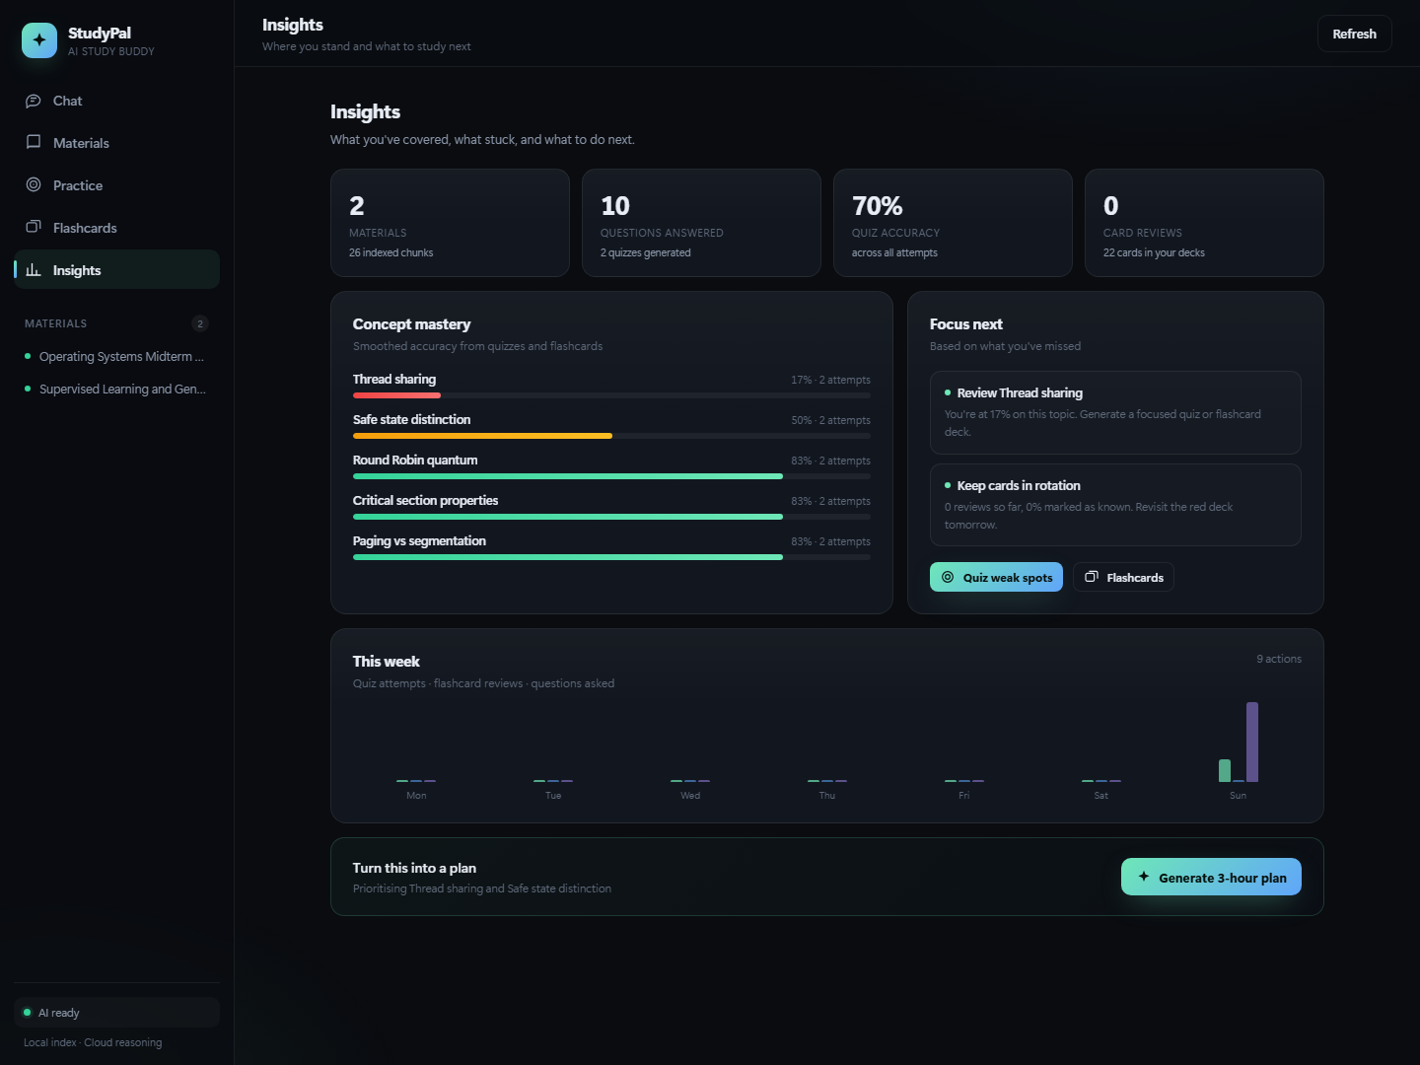
PRODUCT · 五个模块
一条完整链路，全部在一个网页里
聊天只是入口；真正的差异在材料、测验、闪卡与画像之间共享的数据。
M
Materials
上传即索引，自动提取标题、摘要与主题标签
C
Chat
只基于材料回答，句句带引用、可查页码
P
Practice
3–20 道单选，即时反馈与解析，交卷判分
F
Flashcards
3D 翻转，自评「记住 / 没记住」写入掌握度
I
Insights
掌握度、薄弱点、近 7 天活动与学习计划
StudyPal · Troy Hackathon 2026
04 / 14
Notes:
五个模块不是五个 demo，共享文档、概念与掌握度。截图按 Materials、Chat、Practice、Insights 排列；Flashcards 在演示里用键盘翻卡。

Slide 5
CORE 01 · CHAT
每一句结论，都能点回原文
回答不是「看着像对」，而是可以被你当场核对。
RAG
引用是怎么工作的
01
检索
Dense 余弦 + BM25，RRF 融合取最相关的 6 个片段
02
约束
提示词只允许基于片段作答，逐句强制 [n] 角标
03
查证
点击角标，打开文档名、页码与原文抽屉
Q
死锁的四个必要条件是什么？
示意
互斥、占有并等待、不可抢占、循环等待 [1]
Operating Systems Notes · p.3
点击查看原文 →
Chat · 建议问题由已上传材料的主题动态生成
找不到，就说找不到：材料里没有的内容不编造，并建议你该补哪份材料。
StudyPal · Troy Hackathon 2026
05 / 14
Notes:
演示重点不是回答多聪明，而是可核验：点 [1] 打开第 3 页；再问一个材料里没有的问题，它会明确说找不到。这是和通用聊天机器人最大的区别。

Slide 6
CORE 02 · PRACTICE + FLASHCARDS
看懂不算会：出题、判分、主动回忆
每次作答与自评，都会写回同一个概念掌握度。
Practice · 从材料自动出题
3–20 题
• 3–20 道单选，Easy / Medium / Hard
• 作答即时反馈：对错 + 解析 + 来源页码
• 交卷服务端判分，可只考薄弱概念
• 结果页直接列出薄弱概念与错题解析
Flashcards · 主动回忆
4–30 张
• 4–30 张，3D 翻转；Space 翻面、← / → 自评
• 「没记住 / 记住了」直接写入掌握度
• 错过的概念，下一组卡优先出现
• 复习记录持久化，随时再来一组
Practice · 范围 / 题量 / 难度 / 只考薄弱点
每道题、每张卡都能回到来源 —— 复习不是凭感觉。
StudyPal · Troy Hackathon 2026
06 / 14
Notes:
出题不是炫技，是测量：答错两题，薄弱概念立刻出现。闪卡用键盘操作，现场翻三张，自评结果同样进掌握度。

Slide 7
CORE 03 · INSIGHTS
知道自己哪里不会，比刷题更重要
掌握度不是感觉，是测验与闪卡累计出来的数字。
概念掌握度
quiz 与闪卡共同计入，同一概念跨模块累计
薄弱点
低于 72% 自动进入 Focus next（截图中 17%）
学习节奏
近 7 天活动柱状图，断档一眼看见
下一步
一键生成 3 小时计划，落到具体概念
闭环在这里合上：
测出的薄弱点，就是下一轮练习与闪卡的输入。
Insights · 掌握度 / 薄弱点 / 近 7 天活动 / 学习计划
StudyPal · Troy Hackathon 2026
07 / 14
Notes:
这是收尾的核心：掌握度条、薄弱点、七天活动，最后生成三小时计划。让评委看到「测出来」直接变成「下一步做什么」。

Slide 8
ARCHITECTURE
检索在本地，生成在云端
几千个 chunk 不需要向量数据库；一台笔记本就能跑完整演示。
Browser
原生 HTML / CSS / JS · 无构建 · 无 CDN · fetch + SSE
FastAPI · 单进程
路由 / 上传 / 后台索引 / SSE / 统计
SQLite (WAL)
Ollama · 本机
DeepSeek · 云端
documents · chunks · FTS5
quizzes · cards · mastery
向量以 float32 BLOB 存储
nomic-embed-text · 768d
本地向量化，零成本
未启动时自动退化为 BM25
deepseek-flash · 1M ctx
流式生成，不占本机 GPU
只接收检索到的片段
一次提问的数据流
问题 → Dense 余弦 + BM25 → RRF 融合 → Top-6 片段 → 强制 [n] 引用 → SSE 流式
材料与索引不出本机；云端只看到检索到的片段，而不是整份文件。
StudyPal · Troy Hackathon 2026
08 / 14
Notes:
架构一句话：浏览器无构建，FastAPI 单进程，SQLite 管存储与 FTS5，Ollama 本地向量化，DeepSeek 云端生成。检索全程本地，只有 top-6 片段出网。

Slide 9
STACK
每一个选型，都是为了 6 小时能演示
没有 Node、没有向量数据库、没有本地 GPU —— 只有一台笔记本。
层
选型
为什么
前端
原生 HTML / CSS / JS 单页
演示机没有 Node；零构建、零 CDN 依赖
后端
FastAPI + Uvicorn
异步流式、类型校验、单文件启动
存储
SQLite + FTS5
单文件、零运维；CJK bigram 保证中文可检索
向量
Ollama nomic-embed-text
本地、免费；DeepSeek 没有 embedding API
生成
DeepSeek deepseek-flash
云端推理、1M 上下文、不占本机 GPU
流式
SSE
首字延迟低，三分钟演示的观感更好
所有选择都指向同一件事：现场零安装、零等待、零翻车。
StudyPal · Troy Hackathon 2026
09 / 14
Notes:
选型不是追新，而是围绕「6 小时、本机、可演示」做减法。特别说明：DeepSeek 无 embedding API，所以向量走本地 Ollama。

Slide 10
PRIVACY & ENGINEERING
能演示，也经得起追问
把「不翻车」当成功能来做：隐私是设计，不是声明。
PRIVACY BY DESIGN
为「不翻车」写的工程细节
本地优先
后台索引
上传秒回，状态 processing → ready / failed
• 文件、切块、向量、索引全部留在本机
• 只把检索到的片段发送给云端模型
• 无账号、无追踪、无外部 CDN
• Ollama 未启动 → 自动退化为纯 BM25
JSON 修复重试
解析失败先修补，再降级重新生成
相似度截断
低于 top×0.75 的召回丢弃，防跨文档串题
数据边界
扫描件检测
无文字层明确报错，不假装成功
本机：文件 · 切块 · 向量 · 索引
云端：仅检索命中的片段
追问改写
「那它的缺点呢？」也能命中上下文
材料不出本机，模型看不到整份文件。
当前边界：不做 OCR、不做多用户、无鉴权 —— 面向本机学习场景，边界写进 README。
StudyPal · Troy Hackathon 2026
10 / 14
Notes:
主动讲边界最加分：本地优先、只发片段、无账号；工程上做了后台索引、JSON 修复、相似度截断，都是为了现场稳定。

Slide 11
WHY IT SCORES
评分表上的每一栏，都有对应实现
不是堆功能，而是每条评分项都有可现场验证的落点。
评分项
权重
对应实现
Innovation & Creativity
20%
可核验引用 + 掌握度闭环 + 本地优先架构
Technical Excellence
20%
Dense + BM25 + RRF、SSE、JSON 修复重试、后台索引
Functionality & Completeness
20%
上传 → 问答 → 出题 → 判分 → 闪卡 → 画像 → 计划全部可用
Impact & Usefulness
15%
解决「答案不可信」与「不知道复习什么」两个真问题
Teamwork & Collaboration
15%
前后端解耦 + 完整文档，模块可并行开发
Presentation & Pitch
10%
3 分钟脚本 + 真实截图 + 现场可操作
能讲清楚，也能当场跑通 —— 这是我们对「完成」的定义。
StudyPal · Troy Hackathon 2026
11 / 14
Notes:
评审最关心「是不是真的做完了」。逐项对应，并强调每一项都能点开验证，不是 PPT 上的形容词。

Slide 12
LIVE DEMO · 3 MIN
三分钟，走完一次完整学习闭环
现场操作，不用视频；每一步都有可见的状态变化。
0:00
Materials 拖入 OS 课件，30 秒完成解析、分块、本地索引
演示准备
Chat 问死锁四个必要条件，流式回答，点 [1] 打开第 3 页
✓
两份真实课件已内置
0:30
✓
备份录屏，防现场断网
1:00
Chat 问材料里没有的问题，明确回答「找不到」
✓
断网仍可检索，仅生成需联网
1:20
Practice 生成 5 题 Medium，故意答错 2 题，看薄弱概念
✓
引用抽屉提前走一遍
2:10
Flashcards 生成 8 张卡，Space 翻面、→ 标记记住
127.0.0.1:8000
Insights 掌握度更新，生成 3 小时学习计划收尾
3:00 收尾：
把计划停在屏幕上。
2:40
收尾台词：从读材料到知道自己哪里不会，整个闭环都在一个页面里。
StudyPal · Troy Hackathon 2026
12 / 14
Notes:
严格按时间走：30 秒材料，30 秒引用，20 秒拒答，50 秒测验，30 秒闪卡，20 秒画像与计划。每一步留一个可看的 UI 状态。

Slide 13
ROADMAP
从「能演示」到「每天能用」
先做深一条链路，再扩展场景；边界清晰，路线才可信。
NOW · 已完成
NEXT · 3 个月
LATER · 一学期
今天就能演示
把学习闭环做深
从个人工具到课程工具
·
带引用问答 + 来源抽屉
·
扫描件 OCR / 手写笔记
·
多用户 + 课程空间
·
自动出题、判分、掌握度
·
SM-2 间隔重复 + 错题重练
·
Canvas LMS 集成
·
闪卡与复习记录
·
中文 embedding（bge-m3）
·
移动端 + 离线同步
·
Insights 画像 + 3 小时计划
·
导出复习包
·
考试成绩风险预测
·
本地混合检索
·
按文档筛选卡组
当前边界：只对上传材料作答；扫描版 PDF 需先 OCR；单用户、本机运行。
StudyPal · Troy Hackathon 2026
13 / 14
Notes:
Roadmap 分三档，避免「什么都想做」。近期最值得做的是 OCR 与 SM-2，它们直接补强「材料接入」与「复习闭环」。

Slide 14
StudyPal
AI STUDY BUDDY
谢谢
Q & A
[1]
不是帮你读，而是确保你真的学会了。
每一句答案，都有出处。
p.3 · verified
↗
github.com/youneedhelp111/Troy-hackthone
现场可演示
方向 2 · Language Models
Troy Hackathon 2026
StudyPal · Troy Hackathon 2026
14 / 14
Notes:
最后一页停住：仓库地址、Q&A。收尾再重复一次定位——不是帮你读，而是确保你真的学会，而且每一句都能查证。

